Slide 1
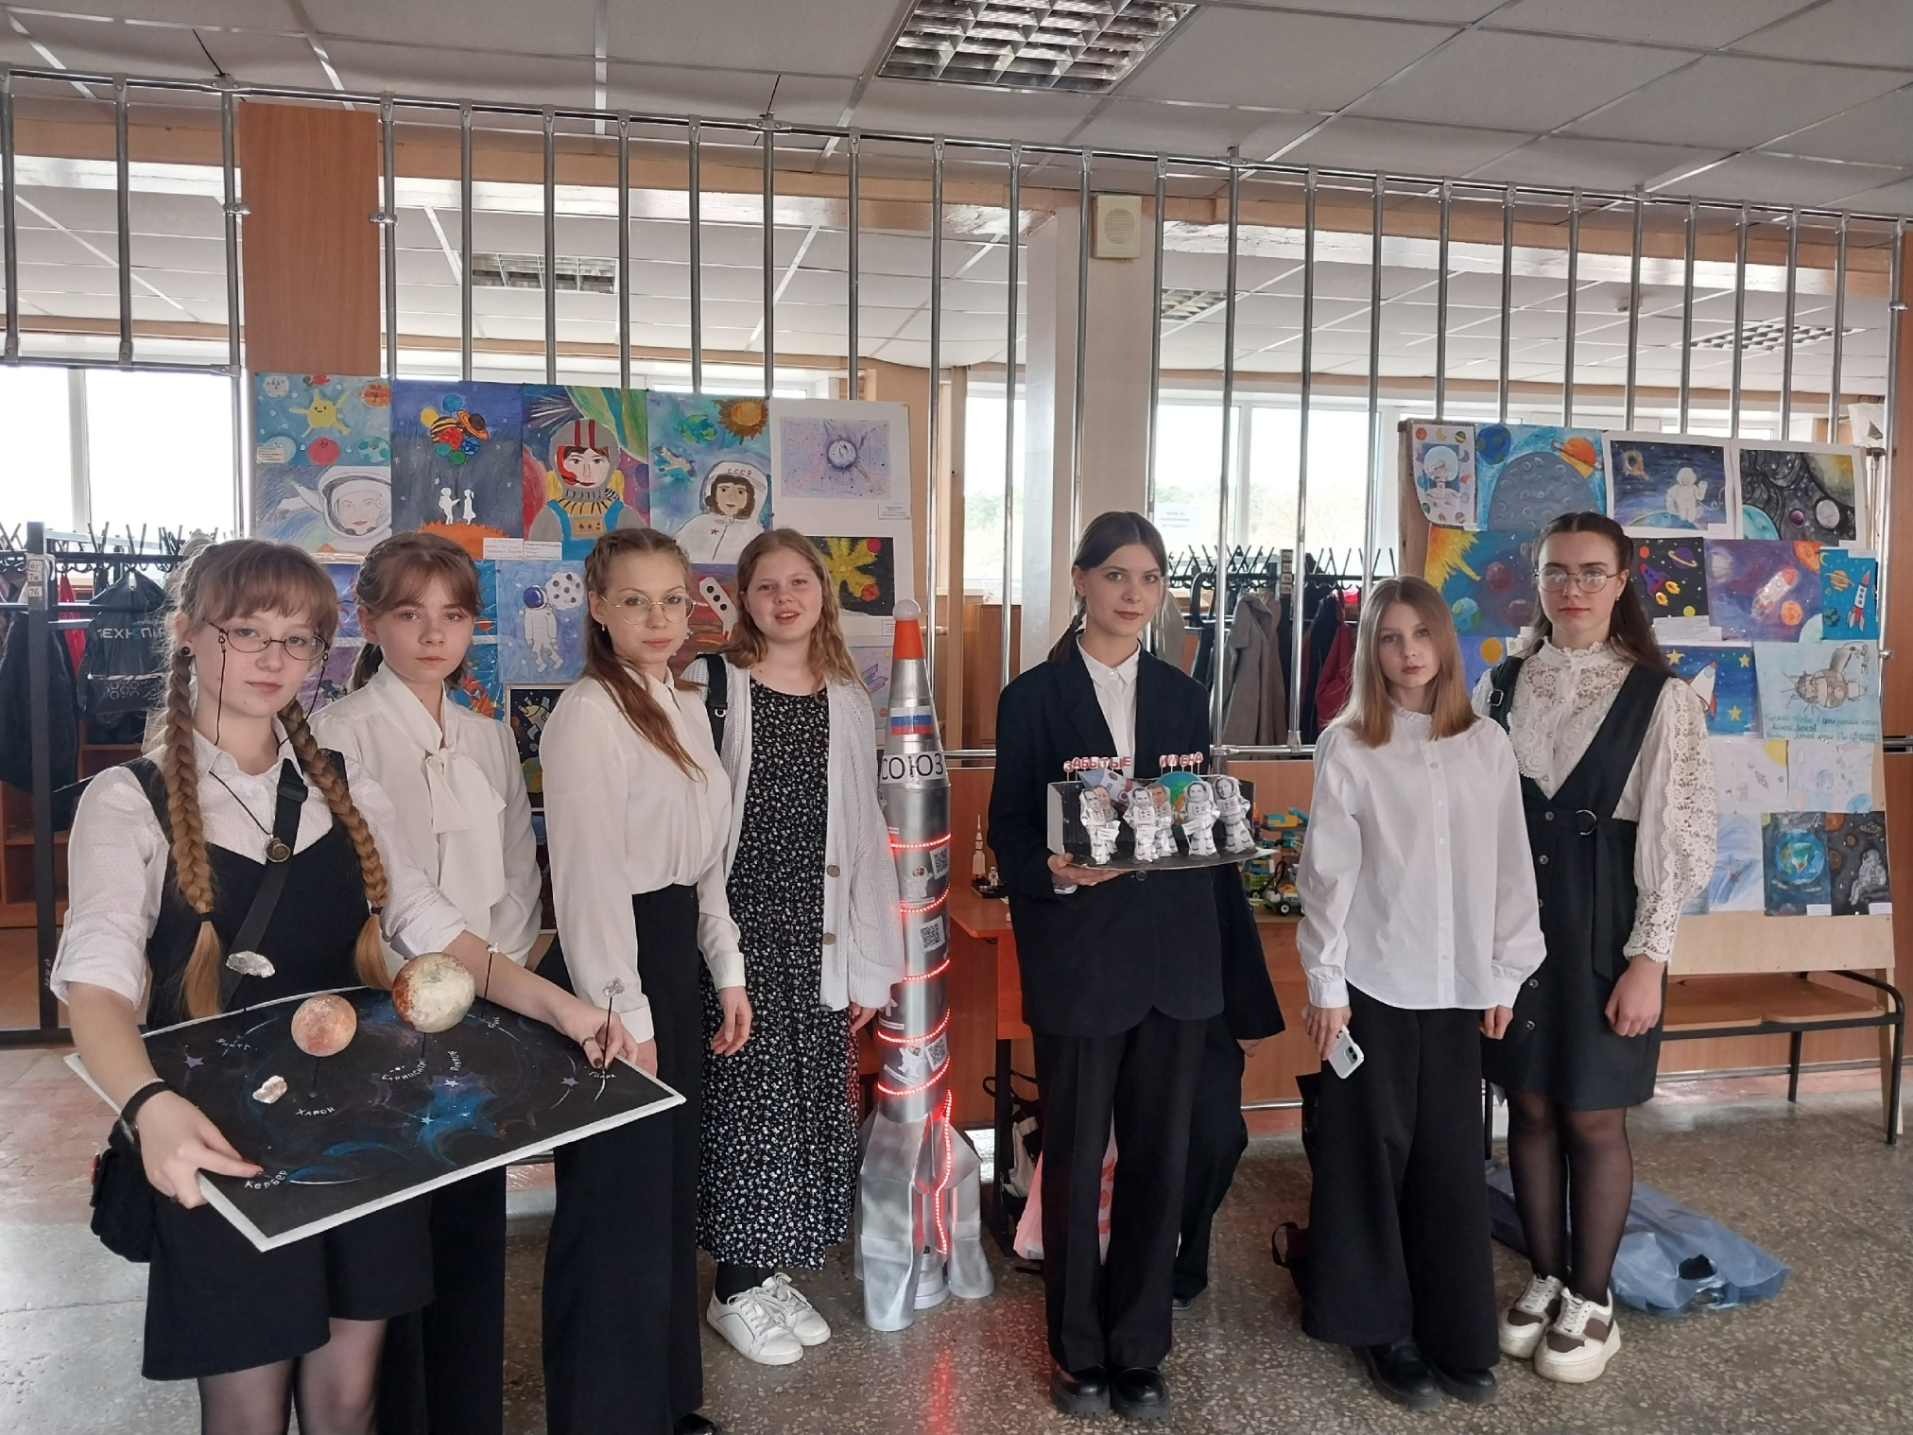
Участники конференции «Природа, информация и космос»

Slide 2
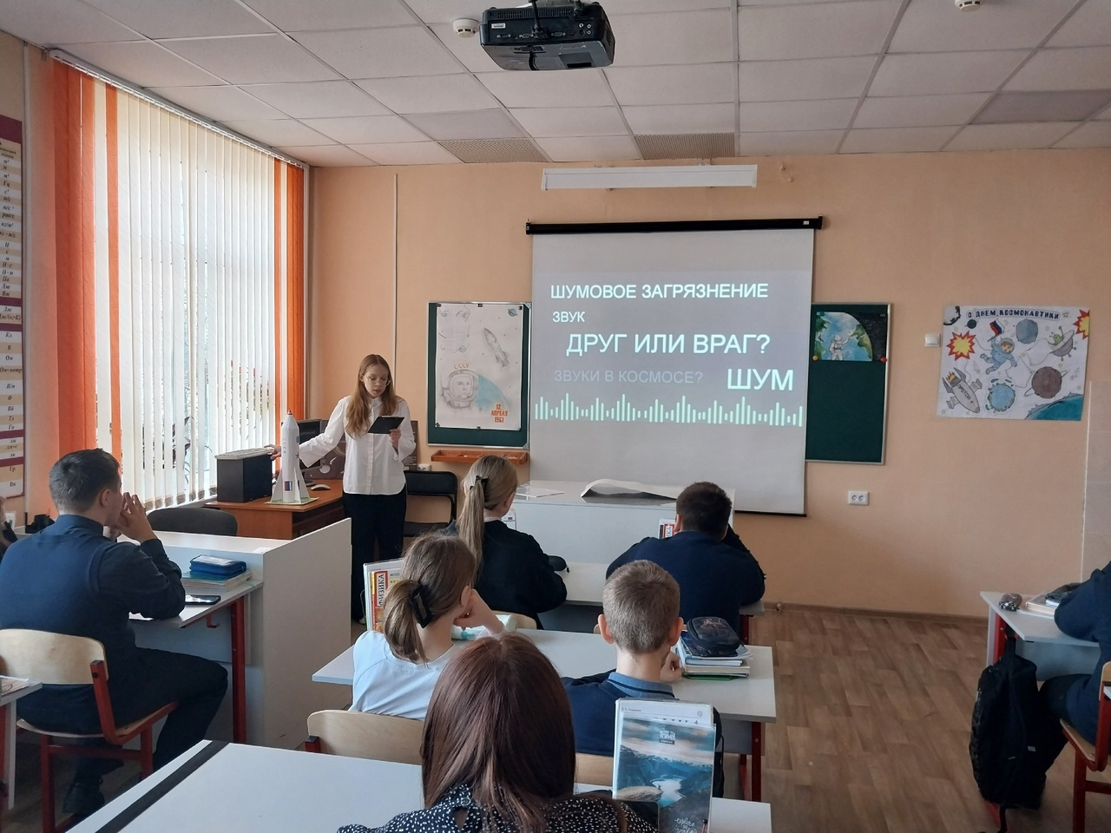
Защита исследовательской работы

Slide 3
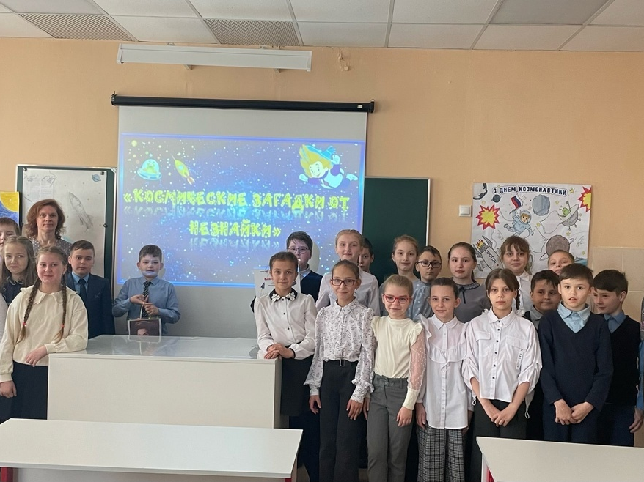
Игра «Космическое путешествие»

Slide 4
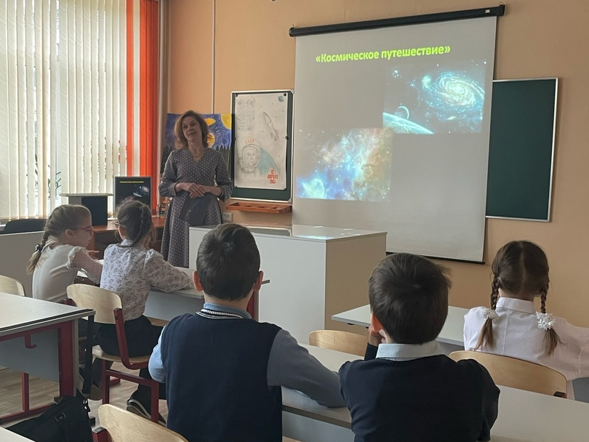
Игра «Космическое путешествие»

Slide 5
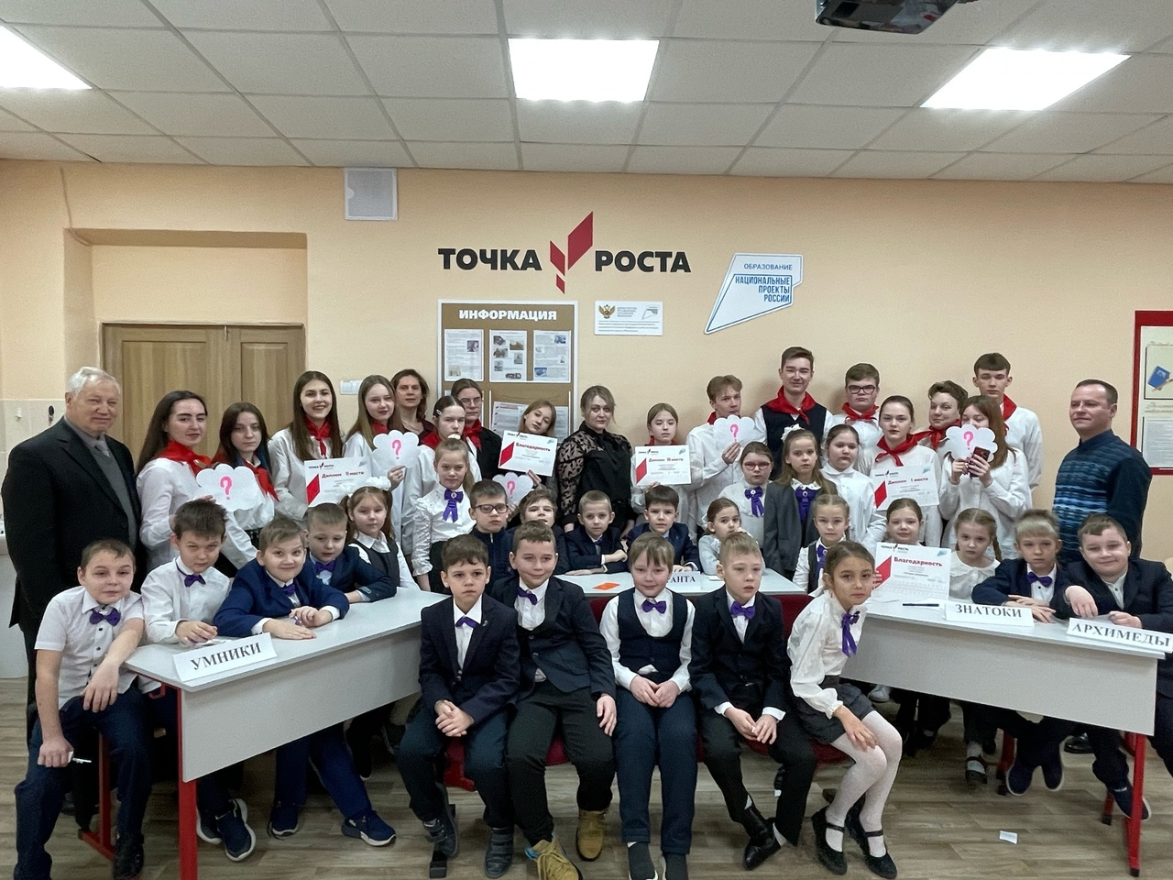
Игра «Устами младенца»

Slide 6
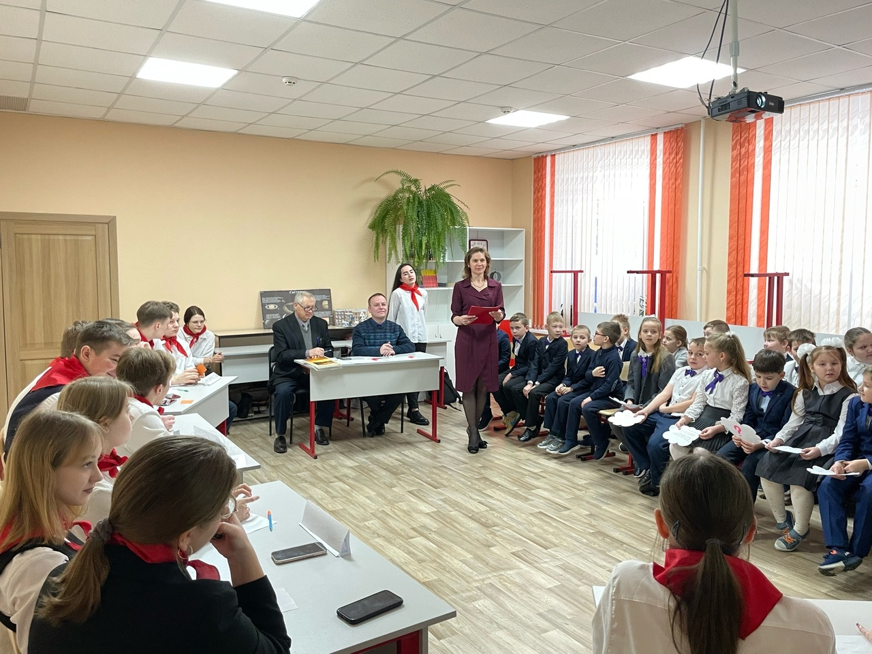
Игра «Устами младенца»

